Slide 1

OPTIMIZATION
FOOTBALL MANAGER
축구 전술 최적 도우미
20155159 전찬혁

Slide 2
OPTIMIZATION FOOTBALL MANAGER
발표순서
01.
문제정의 (DEFINE)
02.
상황관찰 (DISCOVER)
03.
방향설정 (ANALZE)
04.
솔루션구상 (IDEATE)

Slide 3
01
문제정의
# DEFINE

Slide 4
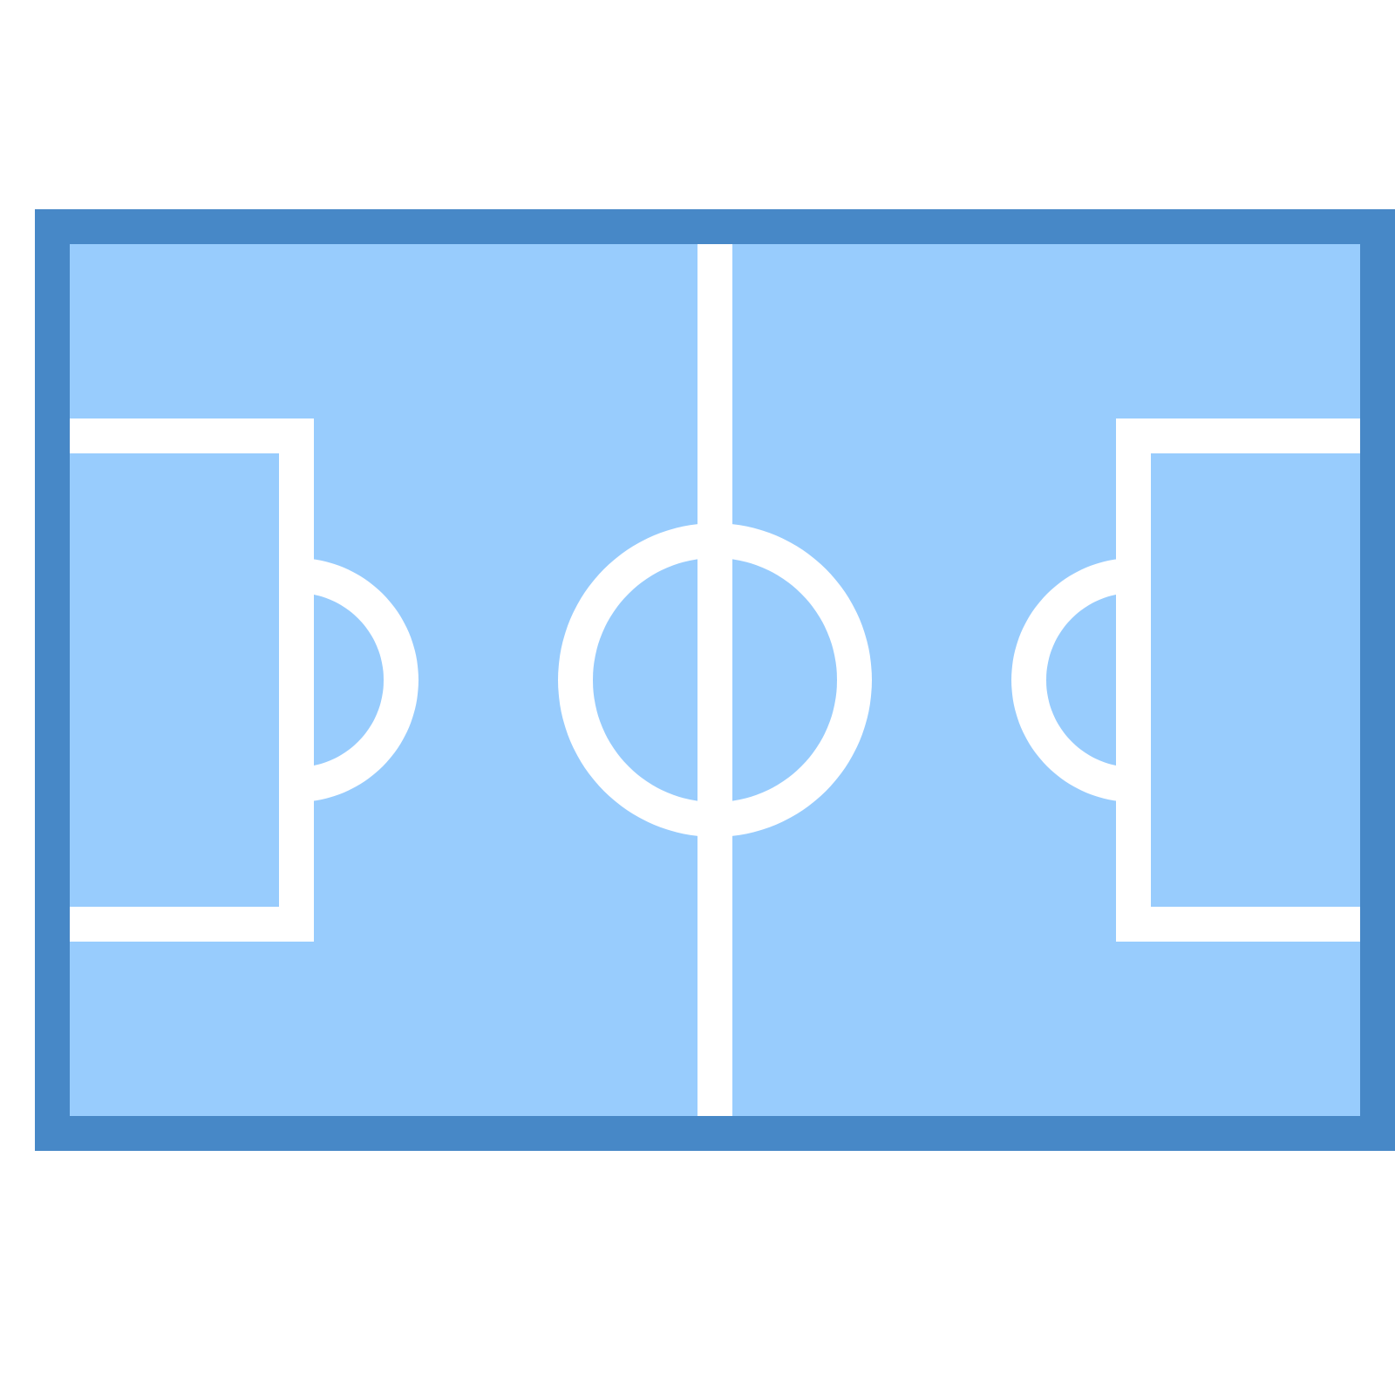
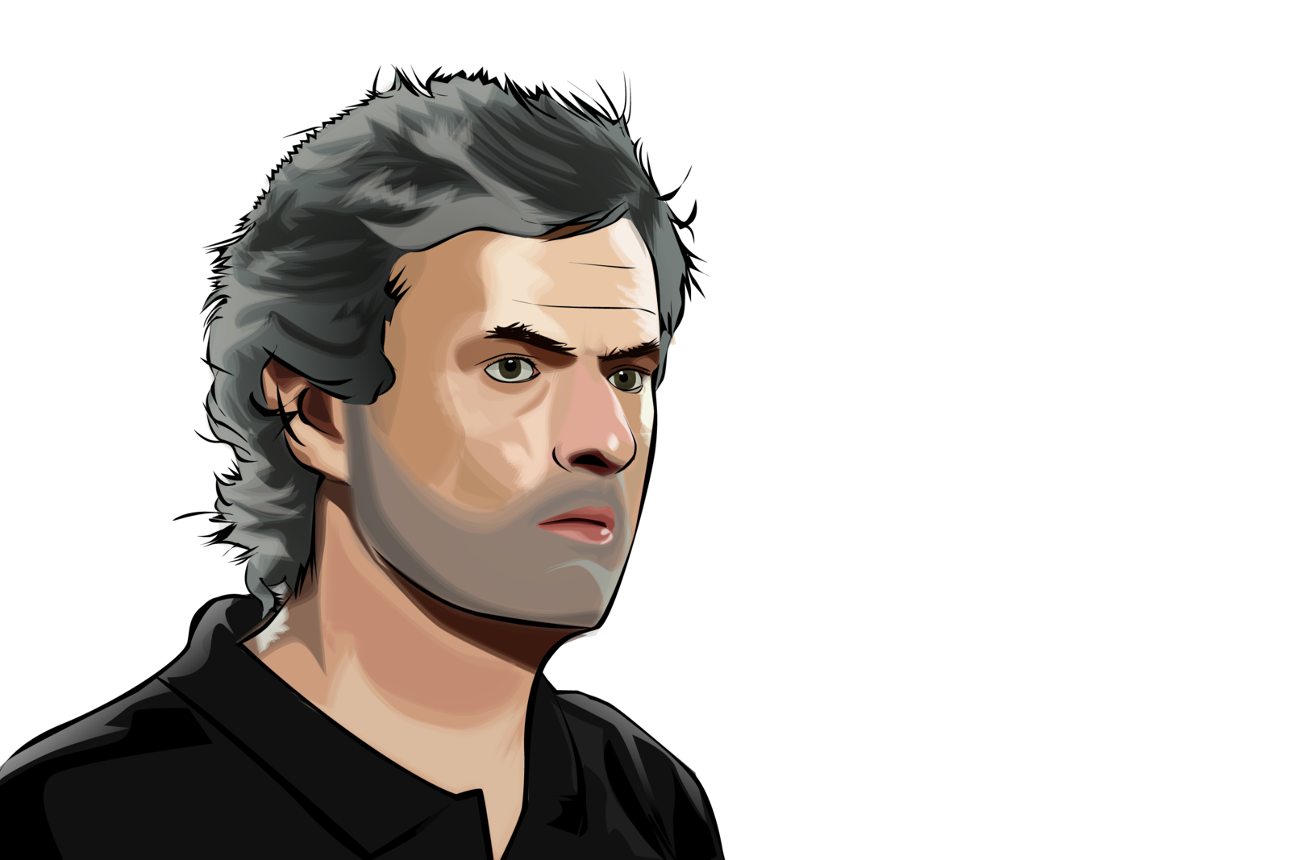
문제정의
# DEFINE
▒ 선수의 개성을 살리고 기량을 최대로
▒ 한정된 선수들을 통해 최대의 능력치를
▒ 선호하는 포메이션을 유지시키며 최상의 전술을 유지
*포메이션 - 경기장에서 뛰는 선수의 대형이나 배치

Slide 5
02
상황관찰
# DISCOVER

Slide 6
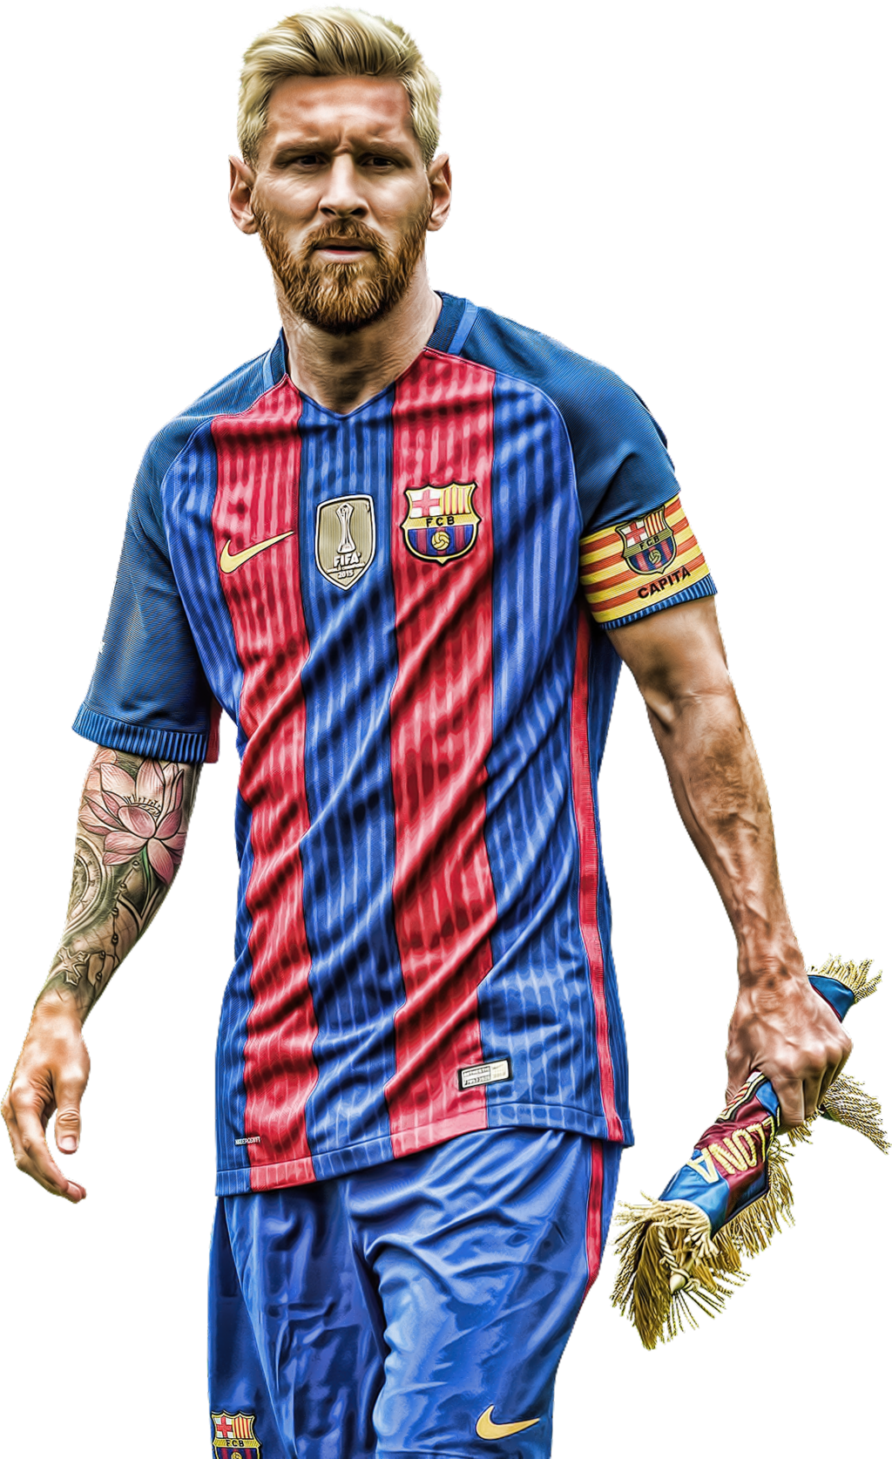
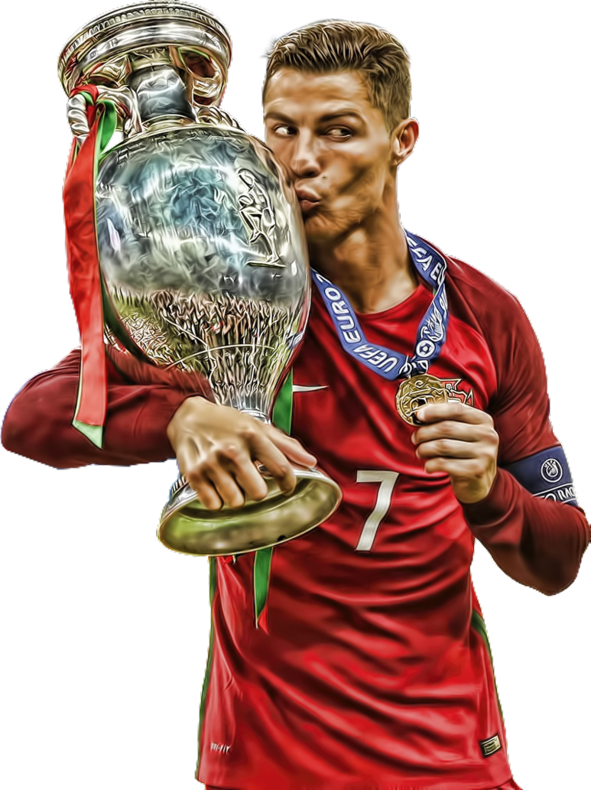

한정된 선수로 최고의 팀을 만들고 싶다면?
상황관찰
# DISCOVER
Lionel Messi
Cristiano Ronaldo

Slide 7
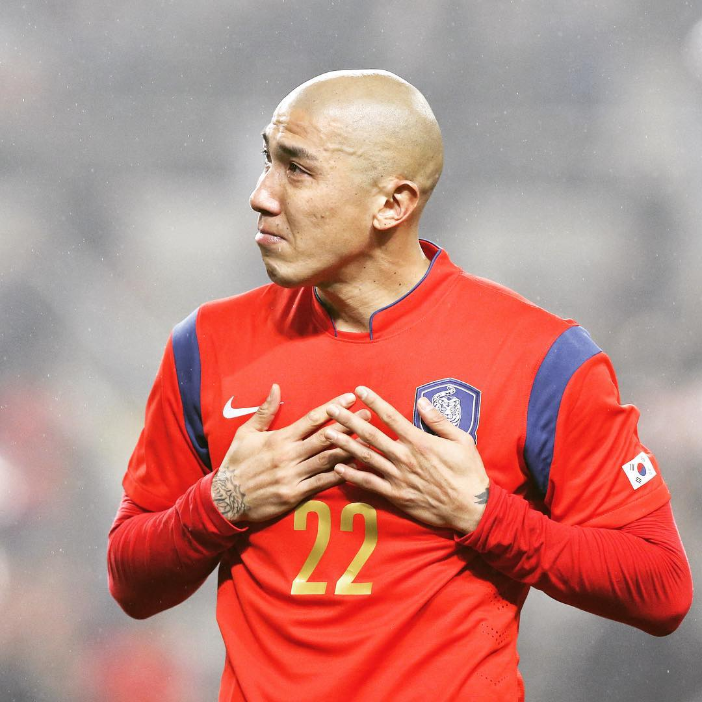
선수 능력을 최대로 끌어내고 싶다면?
상황관찰
# DISCOVER
공격수
대한민국 전 국가대표 차두리

Slide 8
선수 능력을 최대로 끌어내고 싶다면?
상황관찰
# DISCOVER
공격수
수비수
대한민국 전 국가대표 차두리

Slide 9

한정된 선수들로
이끌어 낼 수 있는 최고의 팀
+
선수 개인의 기량을 최대로

Slide 10
03
방향설정
# ANALZE

Slide 11
페르소나
# PERSONA
축구 게임하는 친구
필요한 것들
가진 데이터
Needs
1. 자신 팀의 선수들
2. 선수들의 능력치 ( 각 스텟별 )
3. 선호하는 포메이션
1. 선수 데이터 추가 및 저장
2. 포지션 별 능력치 계산 (스텟 공식 개발)
3. 선호 포지션에 우선순위
4. 선수 중복치 않게 조정
*포메이션 - 경기장에서 뛰는 선수의 대형이나 배치
*포지션 - 각 팀 11명의 선수가 팀의 전술을 수행하기 위해 배치받은 위치

Slide 12
04
솔루션구상
# IDEATE

Slide 13
솔루션 구상
# IDEATE
메뉴
선수 추가
선수 목록 확인
선호 포메이션
추가 및 설정
선수 포지션
적합도 확인

Slide 14
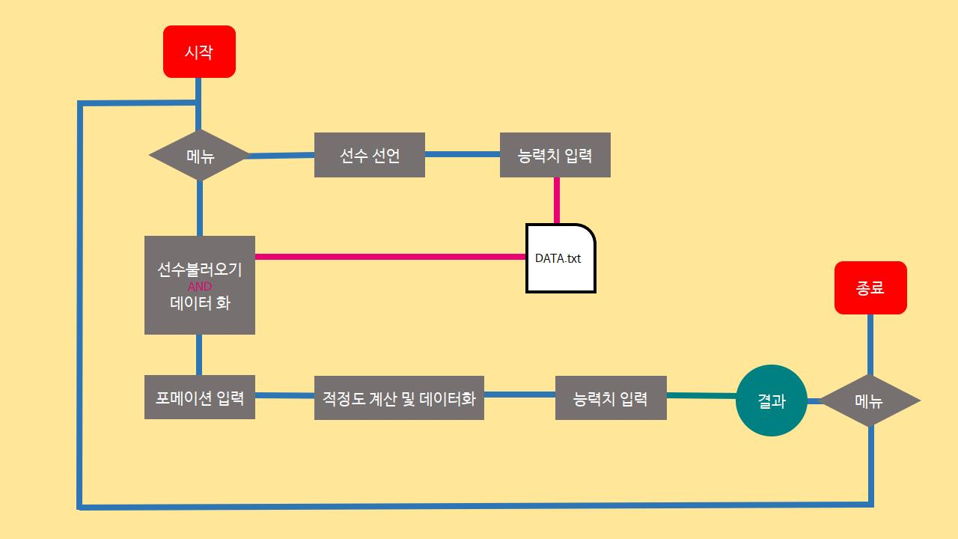
솔루션 구상
# IDEATE
 | 주력 | 피지컬 | 패스 | 골결정력
호날두 | 95 | 70 | 70 | 90
메시 | 97 | 65 | 90 | 100
제라드 | 60 | 70 | 100 | 70
포그바 | 85 | 90 | 85 | 65
차두리 | 100 | 100 | 30 | 30
박지성 | 95 | 90 | 90 | 70
+ 선수 검색 (적합도)
+ 선수 목록 확인
* 바뀔 수 있음

Slide 15

OPTIMIZATION FOOTBALL MANAGER
감사합니다

